Slide 1







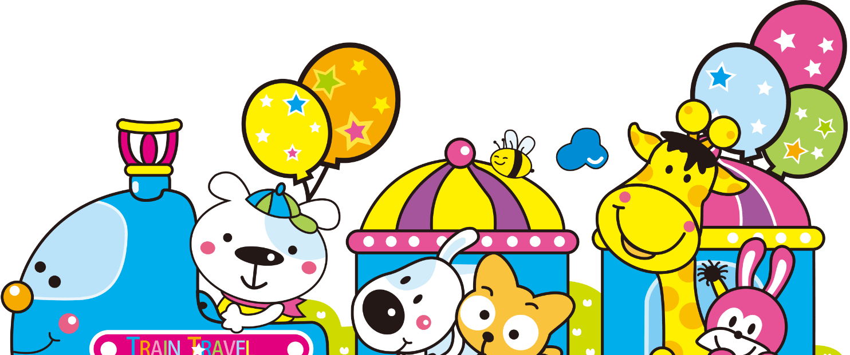
Khởi động

Slide 2
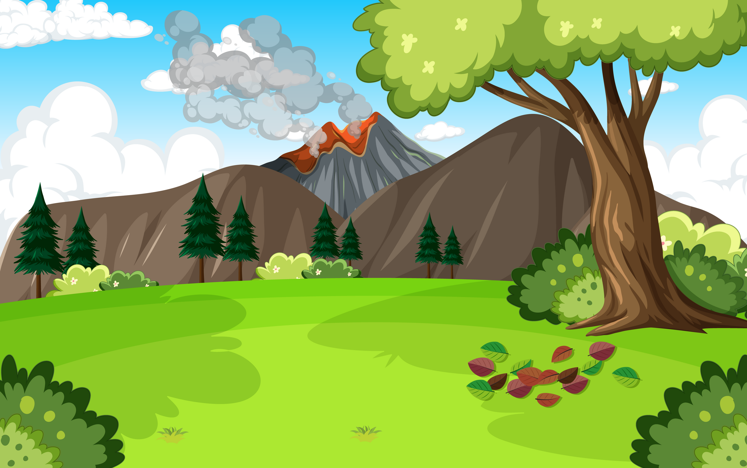
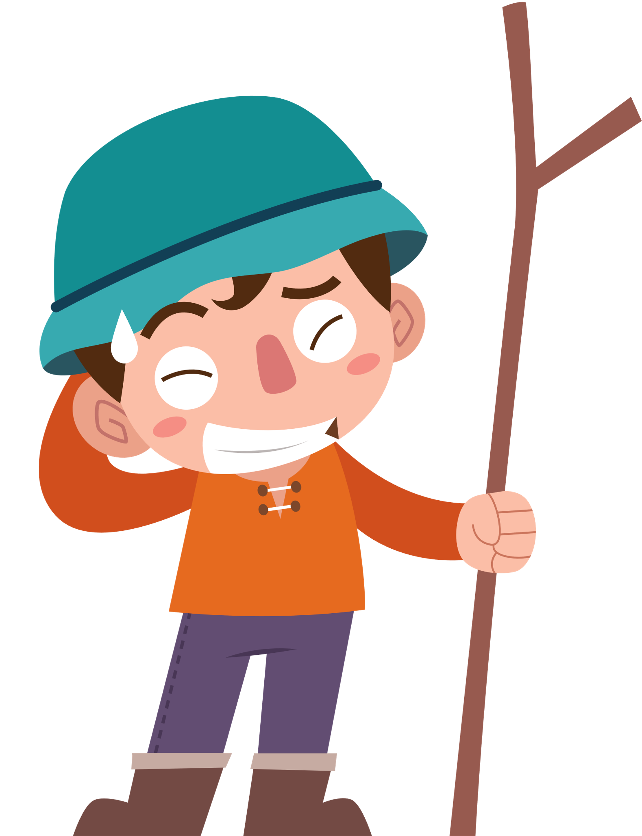
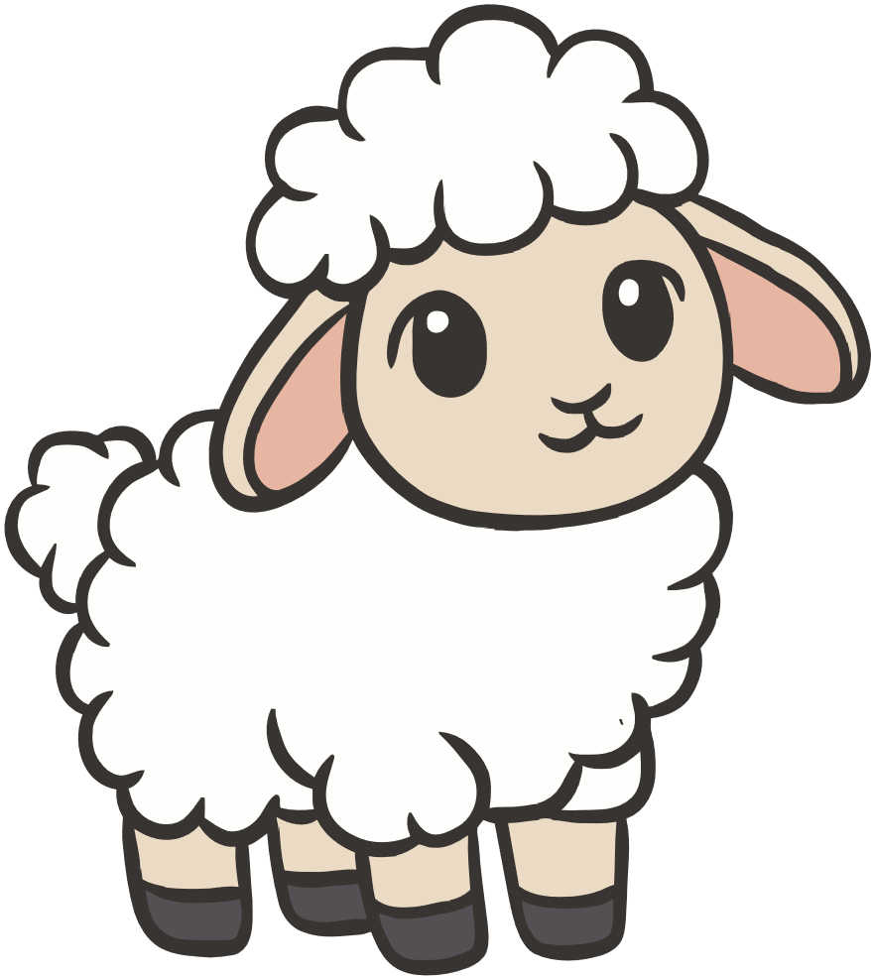
Chú bé chăn cừu
Tiết 3
Giáo viên: Nguyễn Thị Chan

Slide 3



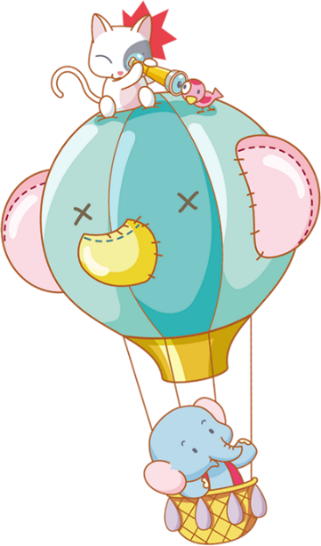


5
Chọn từ ngữ để hoàn thiện câu và viết câu vào vở
nông dân
hốt hoảng
tiếng kêu cứu
thản nhiên
a. Nhiều người (…) vì có đám cháy.
b. Các bác (…) đang làm việc chăm chỉ.

Slide 4
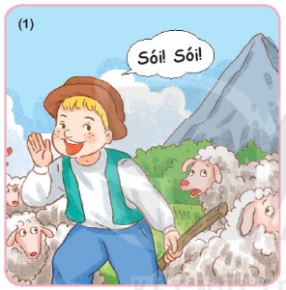
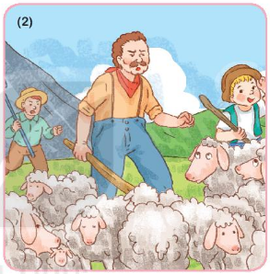
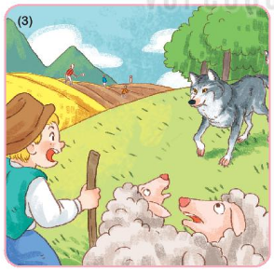
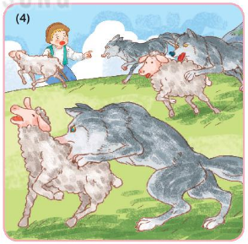
6
Quan sát tranh và kể lại câu chuyện Chú bé chăn cừu

Slide 5


Slide 6







KỂ TRƯỚC LỚP

Slide 7




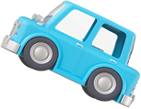
Chào tạm biệt các em
KTUTS

